Slide 1


Slide 2

MD. Atiqul Islam
Lecturer
Suchipara Degree Collage .
atiqul690@gmail.com

Slide 3
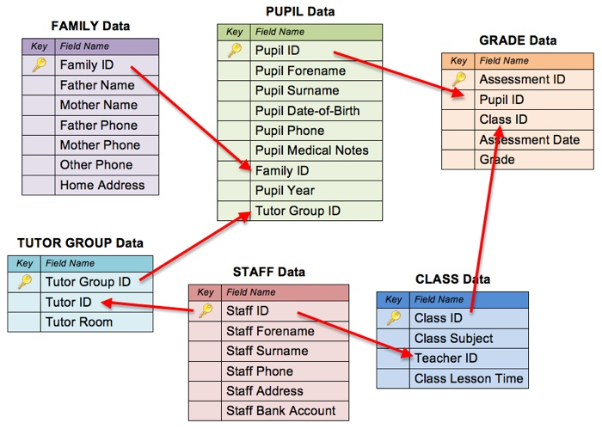



ছবিগুলো কিসের ইংগিত দেয়? বলতে পারো
আর এদের মধ্যে সমন্বয় করবে কে?
এগুলো কিসের আইকন?

Slide 4
আমাদের আজকের পাঠ-
ডেটাবেজ ম্যানেজমেন্ট সিস্টেম

Slide 5
এই পাঠ শেষে শিক্ষার্থীরা-
১। DBMS কী তা বলতে পারবে।
২। ফ্রন্টএন্ড কী তা বলতে পারবে।
৩। ব্যাকএন্ড কী তা বলতে পারবে।
৪। DBA এর দায়িত্ব ব্যাখ্যা করতে পারবে।
৫। ডিস্ট্রিবিউটেড ডেটাবেজ এর সুবিধা বিশ্লেষণ করতে পারবে।

Slide 6
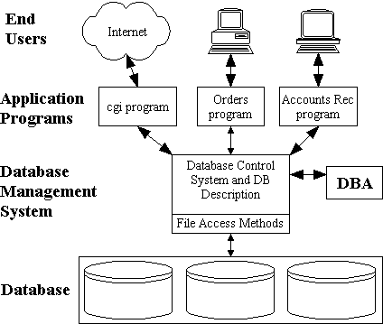
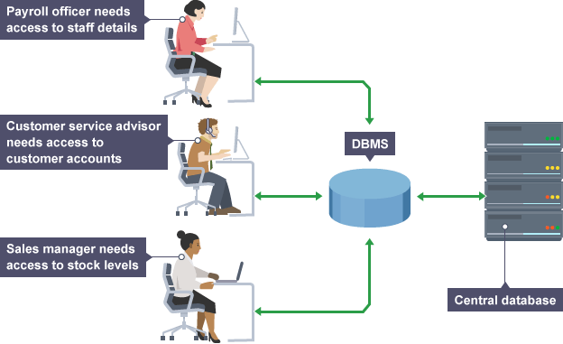
ডেটাবেজ ম্যানেজমেন্ট সিস্টেম (DBMS)
ডেটাবেজ ম্যানেজমেন্ট সিস্টেম বা DBMS হলো পরস্পর সম্পর্কযুক্ত তথ্য এবং সেই তথ্য পর্যালোচনা করার জন্য অনেকগুলো প্রোগ্রামের সমন্বয়ে তৈরি এমন একটি সফটওয়্যার যা ডেটাবেজ তৈরি, পরিবর্তন, সংরক্ষণ, নিয়ন্ত্রণ এবং পরিচালনার কাজে ব্যবহৃত হয়।
ছবিগুলো বোঝার চেষ্টা করি।

Slide 7
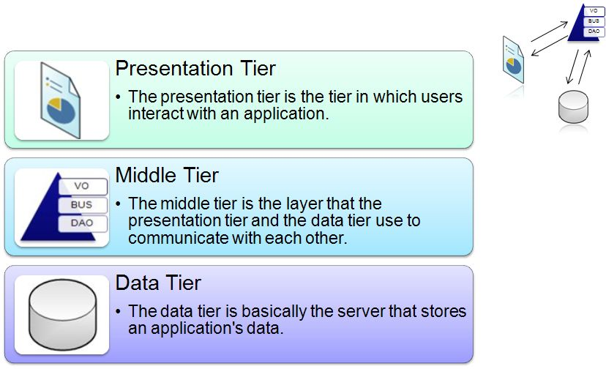
তথ্য সংরক্ষণ এবং ব্যবস্থাপনার পদ্ধতি সংক্রান্ত ঝামেলা থেকে তথ্যের ব্যবহারকারীকে দূরে রাখার জন্য ডিবিএমএস-এ ডেটাবেজের গঠন প্রকৃতি বা তাতে কীভাবে তথ্য সংরক্ষণ করা হয়েছে তা কয়েক স্তরের অ্যাবস্ট্রাকশন বা বিমূর্ত ধারণা ব্যবহার করা হয়।

Slide 8
তথ্যকে অ্যাবস্ট্রাকশন বা বিমূর্ত ধারণা ৩ স্তরে প্রকাশ করা যায়:
গাঠনিক স্তর: এই স্তরটি সবচেয়ে নিচের স্তর। এর মানে হলো, এ স্তরটি অন্য স্তরের ভিত্তি। এ স্তরে ডেটাবেজ কীভাবে গঠন করা হলো, এতে তথ্য কী উপায়ে রাখা হলো, তথ্যের গঠন ইত্যাদি বিস্তারিত দেওয়া থাকে। অনলাইন ডেটা, ডেটা ডিকশনারি ইত্যাদি এ স্তরে অন্তর্ভুক্ত।
যৌক্তিক স্তর: এই স্তরে মূল ডেটা রাখা থাকে এবং বিভিন্ন ডেটার মধ্যে সম্পর্ক কী তাও এ স্তরেই সংজ্ঞায়িত করা হয়। উল্লেখ্য, এই স্তরের ব্যবহারকারীর গাঠনিক স্তর সম্পর্কে কোনো ধারণার প্রয়োজন হয় না।
উপস্থাপন স্তর: এটিই সর্বোচ্চ স্তর। এই স্তরে বলা থাকে, একজন ব্যবহারকারী কীভাবে, কত সহজে ডেটাবেজে রাখা তথ্য দেখতে পারবে।

Slide 9
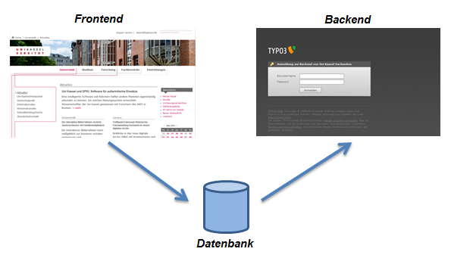
ফ্রন্ট এন্ড
ব্যাক এন্ড
গ্রাফিক্যাল ইউজার ইন্টারফেস তৈরির জন্য যে সকল টুলস ব্যবহার করা হয় অর্থাৎ যার মাধ্যমে ডেটাবেজে ইউজার অ্যাকশন ঘটে তাদেরকে ফ্রন্ট এন্ড বলে। যেমন: ফর্ম, রিপোর্ট ইত্যাদি। ফ্রন্ট এন্ড থেকে ডেটাবেজে ইউজার প্রিভিলেজ অনুযায়ী অ্যাককেস করা যায় কিন্তু ডেটাবেজের কোনো পরিবর্তন করা যায় না।
যেখানে তথ্য বা ডেটা জমা থাকে তাকে ব্যাক এন্ড বলে। সুতরাং ব্যাক এন্ড হলো তথ্যের ধারক। যেমন: টেবিল, ভিউ ইত্যাদি। ডেটাবেজের গঠনগত পরিবর্তন, ইউজারের সংখ্যা নির্ধারণ এবং ইউজার প্রিভিলেজ ইত্যাদি কাজ ব্যাক এন্ডে করা হয়।

Slide 10
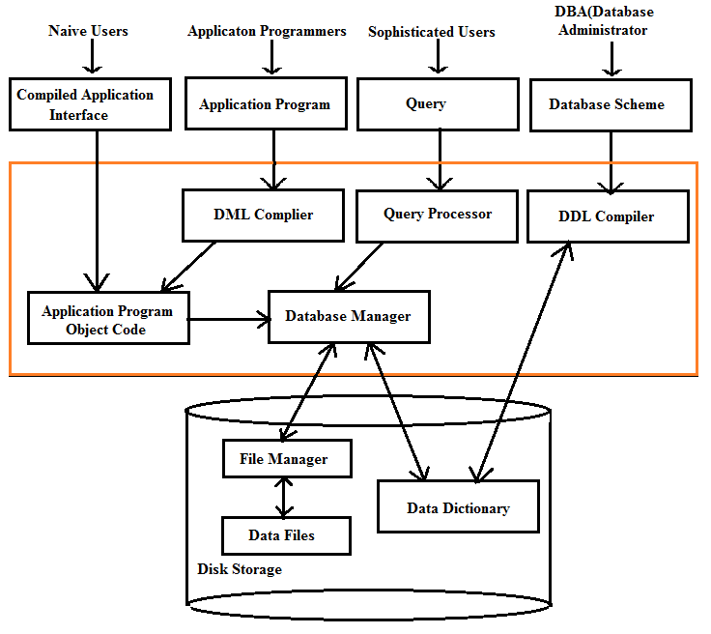
ডেটাবেজ ইউজার

Slide 11
সাধারণ ব্যবহারকারী
যে সব ব্যবহারকারী ডেটাবেজের অভ্যন্তরীণ গঠন সম্পর্কে জানে না অথবা জানার প্রয়োজন বোধ করে না, কেবল মাত্র ডেটা এন্ট্রির কাজ করে তাদেরকে সাধারণ ব্যবহারকারী বলা হয়। এ ধরণের ব্যবহারকারীর কাজের পরিধি সীমিত।
অনলাইন ব্যবহারকারী
যে সব ব্যবহারকারী অনলাইনের মাধ্যমে অ্যাপ্লিকেশন সফটওয়্যার ব্যবহার করে কেন্দ্রীয় কোনো ডেটাবেজের সাথে যুক্ত হতে পারে তাদেরকে অনলাইন ব্যবহারকারী বলা হয়। এ ধরনের ব্যবহারকারীও ডেটাবেজের অভ্যন্তরীণ গঠন সম্পর্কে জানে না, শুধুমাত্র ডেটাবেজ ব্যবহার করে বিভিন্ন কাজ করতে পারে।

Slide 12
অ্যাপ্লিকেশন প্রোগ্রামার
যে সকল প্রোগ্রামার Native এবং Online ব্যবহারকারীদের জন্য অ্যাপ্লিকেশন প্রোগ্রাম অথবা User interface তৈরি করে তাদের বলা হয় অ্যাপ্লিকেশন প্রোগ্রামার। এই অ্যাপ্লিকেশন প্রোগ্রামগুলো লেখা হয় বিভিন্ন ধরনের প্রোগ্রামিং ভাষায় যেমন- Assembler, C, Cobol, FORTRAN, Pascal, Java ইত্যাদি।

Slide 13
ডেটাবেজ অ্যাডমিনিস্ট্রেটর
যে ব্যক্তি বা ব্যাক্তিবর্গের উপর ডেটাবেজের কেন্দ্রীয় নিয়ন্ত্রণ ব্যবস্থা অর্পিত থাকে সেই ব্যাক্তি বা ব্যক্তি বর্গকে ডেটাবেজ অ্যাডমিনিস্ট্রেটর বলে। সংক্ষেপে বলা যায়, ডেটাবেজের সার্বিক দায়িত্বে নিয়োজিত ব্যক্তিকে ডেটাবেজ অ্যাডমিনিস্ট্রেটর বলে। এরা হলো সর্বোচ্চ স্তরের ব্যবহারকারী যারা ডেটাবেস এর সাথে অধিক পরিচিত এবং যারা ডেটাবেস তৈরি, পরিবর্তন, পরিবর্ধন এবং নিয়ন্ত্রণ করে থাকে। ডেটাবেস অ্যাডমিনেস্ট্রেটরের প্রশাসনিক ও কারিগরি দক্ষতার উপর ডেটাবেস ব্যবস্থাপনার সার্বিক সাফল্য নির্ভর করে। তিনি ডেটাবেজ ম্যানেজমেন্টের সুষ্ঠু ব্যবস্থাপনা ও পরিচালনার জন্য যাবতীয় দায়িত্ব পালন করেন।

Slide 14
DBMS এর সুবিধা
ডেটার বাহুল্য কমায়
রেকর্ডের ভিত্তিতে আধুনিকীকরণ করা যায়
সহজে ডেটাবেজ থেকে নির্দিষ্ট রেকর্ড অনুসন্ধান করা যায় এবং বিভিন্ন ধরনের রিপোর্ট তৈরি করা যায়
ডেটার সঠিকতার নিশ্চয়তা প্রদান করা যায়
ডেটার নিরাপত্তা নিশ্চিত করা যায় অর্থাৎ ডেটার অননুমোদিত ব্যবহার রোধ করা যায়
ডেটা রিডানডেন্সি দূর করা যায়
প্রোগ্রাম ডেটা নির্ভরশীলতা দূর করে
সহজেই ডেটা শেয়ার করা যায়।

Slide 15
DBMS এর অসুবিধা
ভুল ডেটার কারণে অনেক সময় ডেটাবেজ প্রক্রিয়াকরণ পদ্ধতি ধীরগতি সম্পন্ন হয়
কিছু ভুল ডেটা সম্পূর্ণ ডেটাবেজকে প্রভাবিত করতে পারে
অভিজ্ঞ জনশক্তির প্রয়োজন
অধিক ব্যয় সাপেক্ষ।

Slide 16
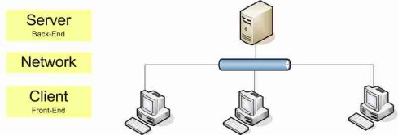
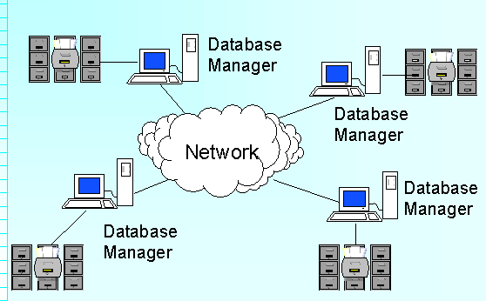
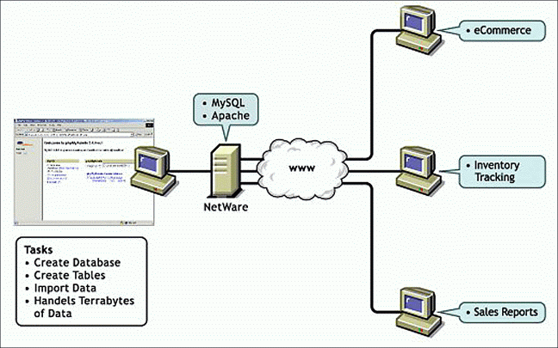
ডেটাবেজ ম্যানেজমেন্ট সিস্টেমের প্রকারভেদ
Database
এখানে কয়টি ডেটাবেজ আছে?
০১
ক্লায়েন্ট সার্ভার
Client
Client
Client
এখানে কয়টি ডেটাবেজ আছে?
একাধিক
ডিস্ট্রিবিউটেড ডেটাবেজ
www
ওয়েব এনাবল ডেটাবেজ
এটা কি?

Slide 17
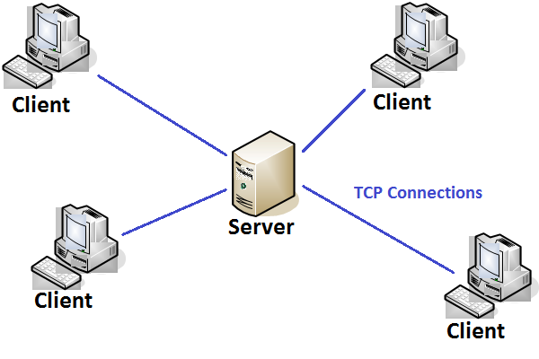
ক্লায়েন্ট সার্ভার
ক্লায়েন্ট সার্ভার ডেটাবেজ হলো কেন্দ্রীয়ভাবে নিয়ন্ত্রণকারী সার্ভারের সাথে নেটওয়ার্কের মাধ্যমে সম্পর্কযুক্ত একটি ডেটাবেজ সিস্টেম। মূল ডেটাবেজটি স্থায়ীভাবে সার্ভারে সংরক্ষিত থাকে এবং দূর-দূরান্তে বসে বিভিন্ন ব্যবহারকারী কম্পিউটার নেটওয়ার্ক সিস্টেমের অর্ন্তভুক্ত হয়ে ডেটাবেজে একসেস করতে পারে। এক্ষেত্রে ডেটাবেজ ব্যবহারকারীদের বলা হয় ক্লায়েন্ট/টার্মিনাল। ক্লায়েন্ট সার্ভার পদ্ধতিতে শুধুমাত্র একটি ডেটাবেজ সার্ভারে সংরক্ষিত থাকে যাকে ব্যাক এন্ড বলে এবং ক্লায়েন্ট কম্পিউটারগুলোতে শুধু মাত্র ফর্মস এবং রিপোর্ট থাকে যাকে ফ্রন্ট এন্ড বলে।
ছবিটি লক্ষ করি

Slide 18



ক্লায়েন্ট সার্ভার
ক্লায়েন্ট: ক্লায়েন্ট একটি মেশিন (ওয়ার্ক স্টেশন বা পিসি) যা ফ্রন্ট-এন্ড এপ্লিকেশন রান করে। এটি কীবোর্ড, মনিটর এবং মাউসের মাধ্যমে ইউজারের সহিত সরাসরি কার্য সম্পাদনে সহায়ক ভূমিকা পালন করে।
সার্ভারঃ সার্ভার একটি মেশিন যা সার্ভার সফটওয়্যার (যেমন ওরাকল, এসকিউএল সার্ভার) রান করে এবং শেয়ার ডেটা এক্সেসে প্রয়োজনীয় ফাংশন হ্যান্ডল করে। একটি সার্ভার ব্যাক-এন্ড হিসাবে ভূমিকা পালন করে।

Slide 19

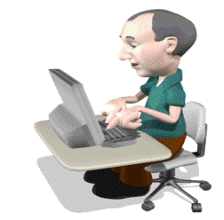
ডিস্ট্রিবিউটেড ডেটাবেজ
কেন্দ্রিয় সার্ভার

Slide 20
ডিস্ট্রিবিউটেড ডেটাবেজ
ডিস্ট্রিবিউটেড ডেটাবেজ হলো কেন্দ্রীয়ভাবে নিয়ন্ত্রণকারী সার্ভারের সাথে নেটওয়ার্কের মাধ্যমে সম্পর্কযুক্ত একাধিক ডেটাবেজ সিস্টেম। এই পদ্ধতিতে একটি সেন্ট্রাল সার্ভার (কেন্দ্রীয় সার্ভার) এবং এর অধীনে এক বা একাধিক সাব-সার্ভার (উপ-সার্ভার) বা ওয়ার্কস্টেশন থাকতে পারে। সেন্ট্রাল সার্ভারসহ প্রত্যেকটি সাব-সার্ভারে/ওয়ার্কস্টেশনে ডেটাবেজ থাকে। সাধারণত ডেটাবেজ ওয়ার্কস্টেশনগুলো ভিন্ন ভিন্ন দূরবর্তী স্থানে হয়ে থাকে। এই পদ্ধতিতে প্রত্যেকটি ওয়ার্কস্টেশনে স্বতন্ত্রভাবে ডেটাবেজ সংশোধন, সম্পাদন প্রভৃতি কাজ করা হয় এবং সেন্ট্রাল-সার্ভারে রক্ষিত কেন্দ্রীয় ডেটাবেজ ওয়ার্কস্টেশনগুলোর ডেটাবেজের সর্বশেষ অবস্থা অনুযায়ী পরিবর্তিত বা আপডেট হয়। সার্ভারের কেন্দ্রীয় ডেটাবেজ সাব-সার্ভারগুলোর ডেটাবেজের ডেটা পাঠ, ডেটা বর্ণনার ভাষা ইত্যাদি পরিবর্তন বা পরিমার্জন করতে পারে। এভাবে ডিস্ট্রিবিউটেড ডেটাবেজ পদ্ধতিতে সার্ভারের কেন্দ্রীয় ডেটাবেজের মাধ্যমে ওয়ার্কস্টেশনগুলোর ডেটাবেজ থেকে সর্বশেষ তথ্য সংগ্রহ ও ওয়ার্কস্টেশনগুলোর ডেটাবেজ পরিচালনা ও নিয়ন্ত্রণের কাজ করে থাকে। ডিস্ট্রিবিউটেড ডেটাবেজ ব্যবস্থাপনার জন্য ক্লায়েন্ট সার্ভার পদ্ধতিকেই প্রাধান্য দেওয়া হয়ে থাকে। কারণ ওয়ার্কস্টেশনগুলোতে আবার এক বা একাধিক ক্লায়েন্ট থাকতে পারে।

Slide 21
ডিস্ট্রিবিউটেড ডেটাবেজ
এখানে মজার ব্যাপার হচ্ছে, সেন্ট্রাল সার্ভারের সাথে ওয়ার্কস্টেশনের নেটওয়ার্ক কানেকশন না থাকলেও ওয়ার্কস্টেশন এর ক্লায়েন্টরা কোনো রকম অসুবিধা ছাড়াই কাজ করতে পারে। কারণ সাব-সার্ভার বা ওয়ার্কস্টেশন আলাদা আলাদা এক একটি ক্লায়েন্ট সার্ভার ডেটাবেজ সিস্টেম এবং ওয়ার্কস্টেশনের ক্লায়েন্টরা শুধুমাত্র ওয়ার্কস্টেশনের ডেটাবেজে লগ ইন করে। যখনই সেন্ট্রাল-সার্ভারের সাথে সাব-সার্ভারের নেটওয়ার্ক কানেকশন পায় তখনই সাব-সার্ভারের সর্বশেষ অবস্থা অনুযায়ী সেন্ট্রাল-সার্ভার আপডেট হয়।

Slide 22
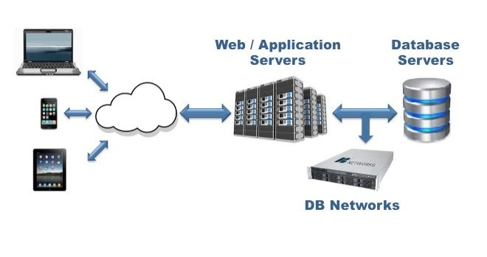
ওয়েব এনাবল ডেটাবেজ
যে ডেটাবেজ ইন্টারনেটের সুবিধাযুক্ত যেকোনো স্থান থেকে সাধারণ ওয়েব ইন্টারফেসের মাধ্যমে যেকোনো প্লাটফরমে রিমোটলি একসেস করা যায় তাকে ওয়েব এনাবল ডেটাবেজ বলে। অন্যভাবে বলা যায়, যে ডেটাবেজে ইন্টারনেট এবং ওয়েব ব্রাউজারের মাধ্যমে বিভিন্ন তথ্যগুলো ইন্টারঅ্যাকটিভ উপায়ে একসেস, কুয়েরি তৈরি, অর্ডার প্রদান, রিপোর্ট ও ট্র্যাক করা যায় এবং রেকর্ডসমূহকে পরিবর্তন করা যায় তাকে ওয়েব এনাবল ডেটাবেজ বলে।
ছবিটি লক্ষ করি

Slide 23
ওয়েব এনাবল ডেটাবেজ
ওয়েব এনাবল ডেটাবেজের মৌলিক উপাদানগুলো হলো- সার্বক্ষণিক ইন্টারনেট কানেকশন, একটি ওয়েব সার্ভার, একটি ফায়ারওয়াল, অ্যাকটিভ অ্যাপ্লিকেশনটিকে সরবরাহ করার জন্য ওয়েবপেজ ও সফটওয়্যারসমূহ।

Slide 24
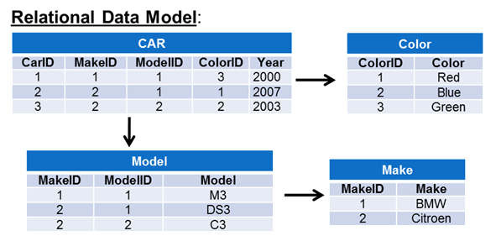
RDBMS
RDBMS-এর পূর্ণনাম Relational Database Management System. RDBMS হচ্ছে পরস্পর সম্পর্কযুক্ত তথ্য ও সেই তথ্যগুলো পর্যালোচনা করার জন্য প্রয়োজনীয় জটিল প্রোগ্রামের সমষ্টি। জউইগঝ-এর সাহায্যে ফাইল তৈরি, রক্ষণাবেক্ষণ, নিরাপত্তা ইত্যাদি নিয়ন্ত্রণ করা হয়। জউইগঝ ডেটাবেজ ও ডেটাবেজ ব্যবহারীর মধ্যে সমন্বয়কারী সফটওয়্যার হিসেবে দায়িত্ব পালন করে। রিলেশনাল ম্যানেজমেন্ট প্রোগ্রামে একাধিক ডেটা টেবিল, কুয়েরি ফর্ম, রিপোর্ট ইত্যাদি থাকতে পারে।
টেবিলগুলো কী সম্পর্কযুক্ত?
এই সম্পর্কযুক্ত ডেটাবেজ সিস্টেম হলো-

Slide 25
RDBMS
রিলেশনাল ডেটাবেজ মডেল হলো আধুনিক ডেটাবেজ টেকনোলজির ভিত্তি। রিলেশনাল ডেটাবেজ মূলত পুরো ডেটাবেজকে বিভিন্ন লজিক্যাল ইউনিটে বিভক্ত করে। প্রতিটি লজিক্যাল ইউনিট হলো এক একটি টেবিল। প্রতিটি টেবিলে অনেকগুলো ফিল্ড থাকতে পারে। তবে প্রত্যেকটি টেবিলে একটি কী থাকা বাঞ্ছনীয়। তাহলেই সবগুলো টেবিলের মধ্যে রিলেশন তৈরি করা সম্ভব।

Slide 26
একক কাজ
১। http ব্যবহৃত হয়
i. ক্লায়েন্ট সার্ভার ডেটাবজে
ii. ডিস্ট্রিবিউটেড ডেটাবেজে
iii. ওয়েব এনাবল ডেটাবেজে
নিচের কোনটি সঠিক?
ক. i
খ. i ও ii
গ. iii
ঘ. i,ii ও iii

Slide 27
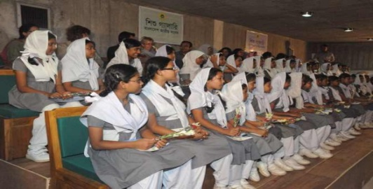


মূল্যায়ন
১. DBMS কী?
২. ফ্রন্টএন্ড কী?
৩. ব্যাকএন্ড কী?
৪. DBA কে?
৫. RDBMS কী?

Slide 28

বাড়ীর কাজ
তোমার কলেজের জন্য কোন ডেটাবেজ সুবিধাজনক মতামত লিলে আনবে।

Slide 29


